Slide 1
Agencia de Regulación y Control Fito y Zoosanitario
MANEJO INTEGRAL DEL COLMENAR CON ÉNFASIS EN SANIDAD APÍCOLA

Slide 2
Objetivo general
"Mejorar la calidad de respaldo técnico mediante el fortalecimiento del conocimiento de los técnicos del Ministerio de Agricultura Ganadería Acuacultura y pesca (MAG) y de la Agencia Ecuatoriana de Aseguramiento de la Calidad del Agro (AGROCALIDAD), hacia los Apicultores ecuatorianos, proporcionando capacitación enfocada en metodologías técnicas sobre manejo, control, diagnóstico y prevención de las enfermedades que afectan a las abejas (Apis melifera), fomentando una visión prospectiva hacia la estandarización del Manejo integral de los Colmenares."
Agencia de Regulación y Control Fito y Zoosanitario
Notes:
CONTENIDO: DIAGRAMACIÓN DE DIAPOSITIVA LIBRE

Slide 3
Objetivos específicos
Incrementar y armonizar los conocimientos de los profesionales participantes, a fin de mejorar el desarrollo de las acciones destinadas a:
a.- El Fortalecimiento de la apicultura en el Manejo técnico de los colmenares a nivel nacional;
b.- Las medidas de prevención y control para estas enfermedades; que permitan incrementar y preservar la calidad de los productos de las abejas;
c.- La legislación nacional e internacional referente al comercio de miel y otros productos derivados;
Agencia de Regulación y Control Fito y Zoosanitario
Notes:
CONTENIDO: DIAGRAMACIÓN DE DIAPOSITIVA LIBRE

Slide 4
Políticas del curso
En este curso virtual con tutoría asistida, el abordaje será según la programación académica presente. La mayor participación será la de los participantes, en unos casos en el modo de auto aprendizaje y en otros para procurar el inter-aprendizaje, a través de foros simples.
Los trabajos individuales y los foros se ejecutan en las fechas y horas establecidas en este programa. Las preguntas y respuestas tanto de participantes y del tutor respectivamente, se ejecutarán a través de la plataforma.
Los trabajos individuales guardan relación con la experiencia, el nuevo aprendizaje del ámbito del saber, del hacer y del querer hacer; así como con la confrontación de las prácticas del quehacer en las asistencias técnicas en el territorio. De requerirse citas se aplicarán las normas APA.
Agencia de Regulación y Control Fito y Zoosanitario
Notes:
CONTENIDO: DIAGRAMACIÓN DE DIAPOSITIVA LIBRE

Slide 5
Metodología
El curso se enfoca en los principios de aprendizaje del adulto, es de tipo constructivista centrada en las experiencias de los participantes, ellos serán el sujeto activo del proceso de aprendizaje, y en la que todos aprendemos de todos, sea por la formación, experiencia y el desempeño de la asistencia técnica en territorio, como también para mantener coherencia con los principios de la formación de adultos. Para el estudio se encuentran la línea elementos conceptuales, instrumentos, herramientas, un documento central acompañados por otros complementarios, presentaciones de videos y Powerpoint, así como, cabe destacar que el curso se presenta en un conjunto de fundamentos y contexto histórico de la ruralidad ecuatoriana. Al final se presenta una bibliografía para estudios complementarios si son requeridos por los participantes.
El trabajo activo, en la construcción del conocimiento y habilidades de cada participante, es clave, son enriquecidas en los foros con la participación del grupo. El trabajo central y final es la elaboración de un programa de curso orientado a productores para el mejoramiento agropecuario en el territorio.
Agencia de Regulación y Control Fito y Zoosanitario
Notes:
CONTENIDO: DIAGRAMACIÓN DE DIAPOSITIVA LIBRE

Slide 6
Desde el panel de control podrá:
- Descargarse el siguiente tema del curso. - Realizar consultas al tutor.
Participar en los foros, videoconferencias, chats, cafetería, etc.
Subir las tareas y/o actividades - Realizar las evaluaciones . - Realizar el trabajo final. - Revisar sus datos personales. - Llevar un control total de sus cursos. Tareas y/o actividades Cada tema del curso está acompañado de una tarea y/o actividad para evaluar los conocimientos adquiridos hasta el momento.
Al final del curso deberá presentar un trabajo final para mostrar que ha cubierto los objetivos marcados.
Agencia de Regulación y Control Fito y Zoosanitario
Notes:
CONTENIDO: DIAGRAMACIÓN DE DIAPOSITIVA LIBRE

Slide 7
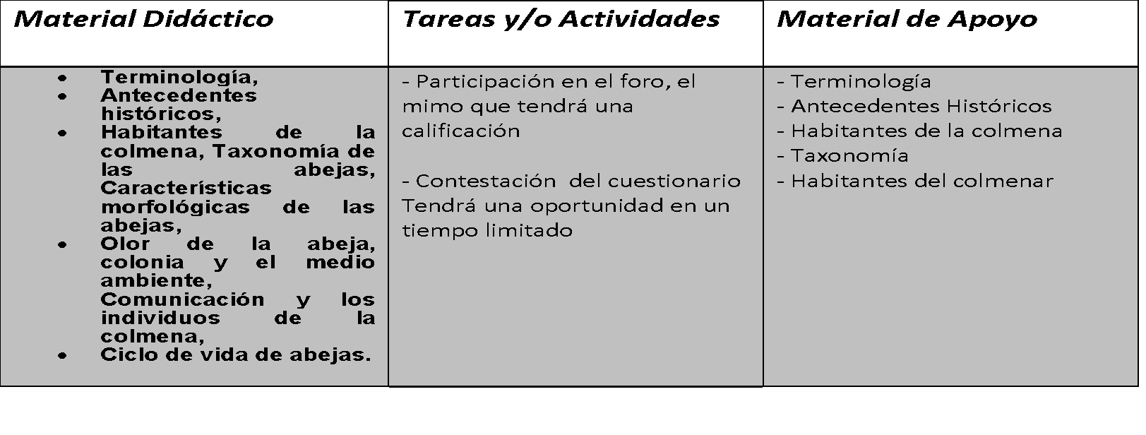
Contenido del Curso
UNIDAD UNO
Introducción a la Apicultura
Agencia de Regulación y Control Fito y Zoosanitario
Notes:
CONTENIDO: DIAGRAMACIÓN DE DIAPOSITIVA LIBRE

Slide 8
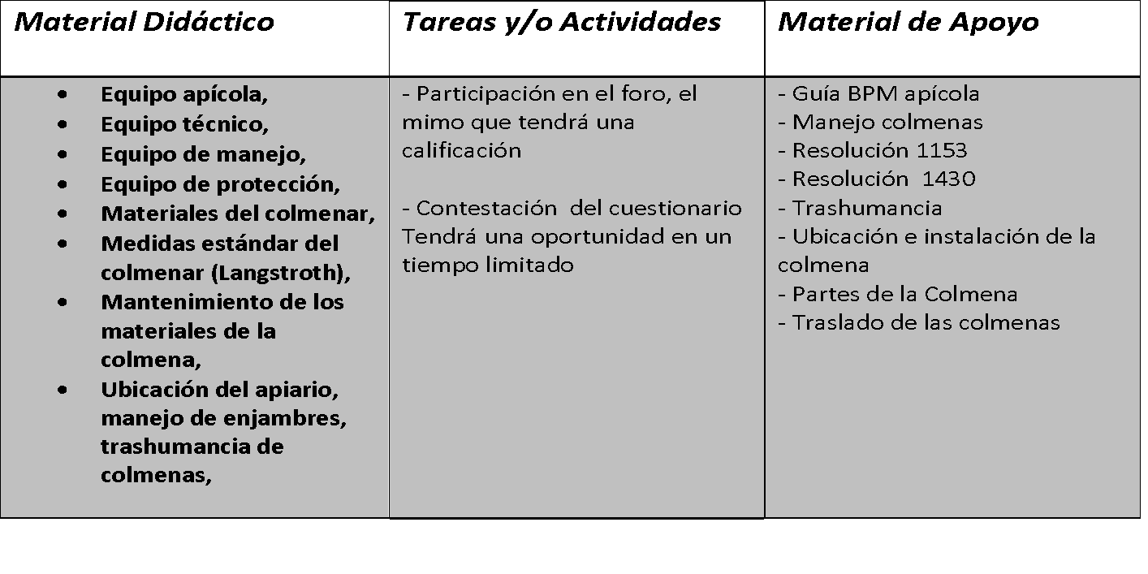
UNIDAD DOS Normas Internacionales del MIC
Agencia de Regulación y Control Fito y Zoosanitario
Notes:
CONTENIDO: DIAGRAMACIÓN DE DIAPOSITIVA LIBRE

Slide 9
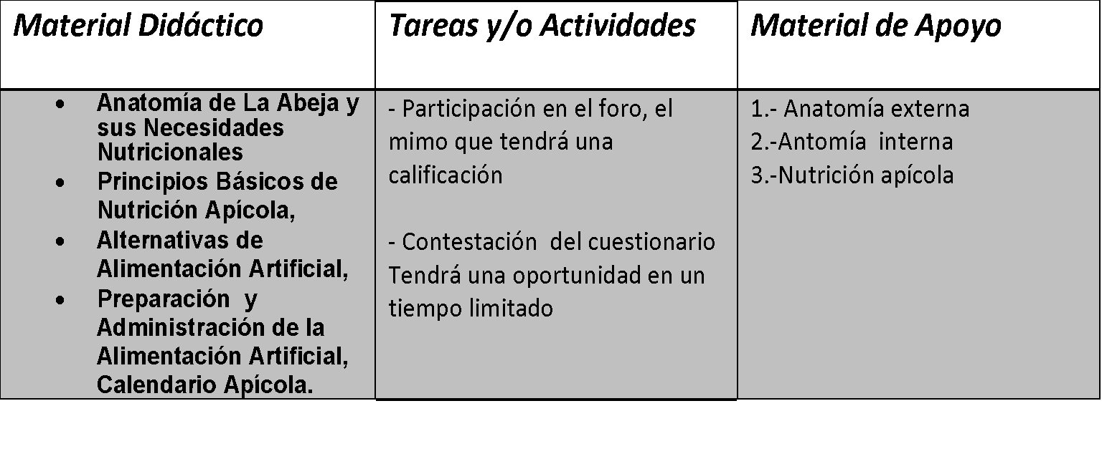
UNIDAD TRES Anatomía y Nutrición
Agencia de Regulación y Control Fito y Zoosanitario
Notes:
CONTENIDO: DIAGRAMACIÓN DE DIAPOSITIVA LIBRE

Slide 10
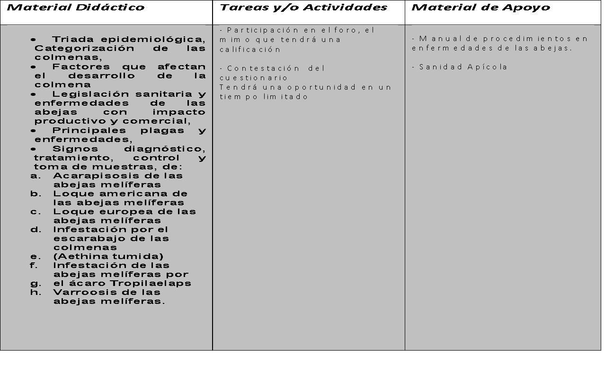
UNIDAD CUATRO Sanidad Apícola
Agencia de Regulación y Control Fito y Zoosanitario
Notes:
CONTENIDO: DIAGRAMACIÓN DE DIAPOSITIVA LIBRE

Slide 11
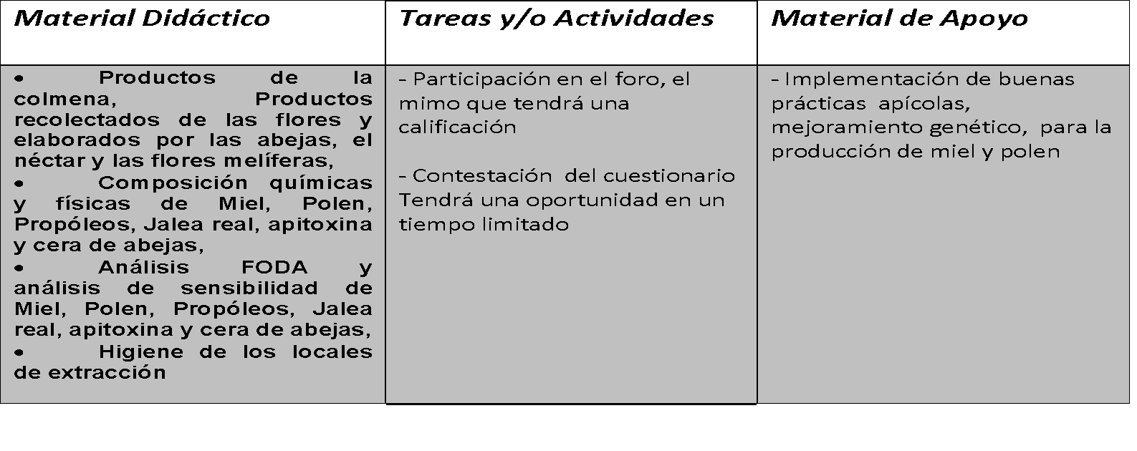
UNIDAD CINCO Selección, Mejoramiento genético y buenas practicas apícolas
Agencia de Regulación y Control Fito y Zoosanitario
Notes:
CONTENIDO: DIAGRAMACIÓN DE DIAPOSITIVA LIBRE

Slide 12
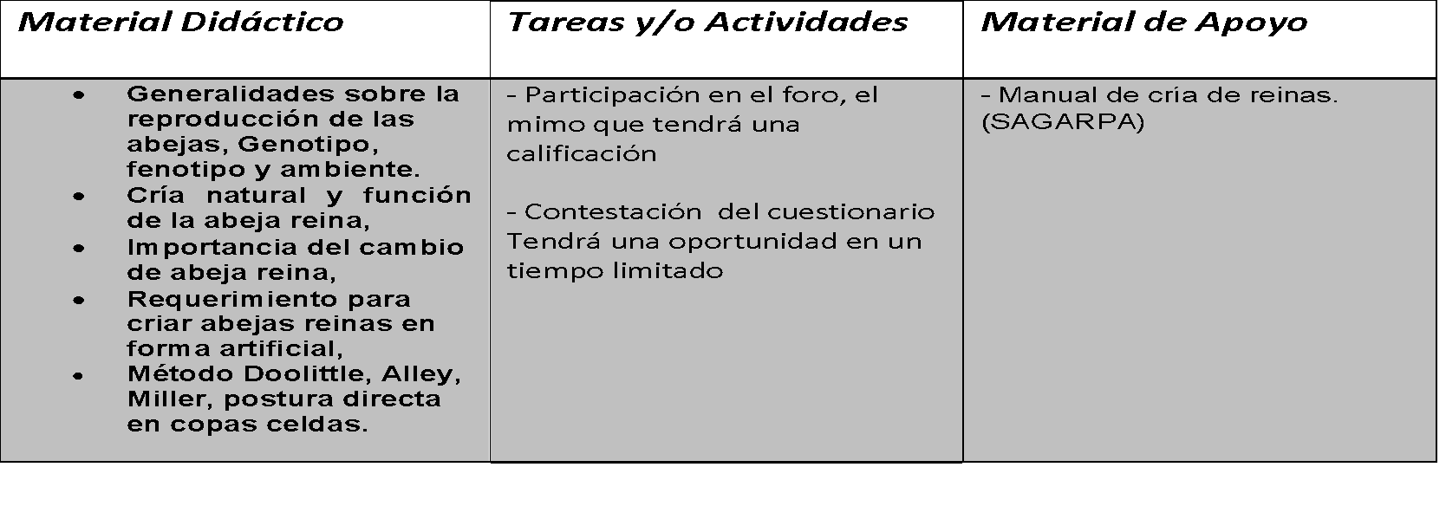
UNIDAD SEIS Crianza de abejas reina
TRABAJO FINAL
Presentación del Proyecto apícola en la zona de trabajo
Agencia de Regulación y Control Fito y Zoosanitario
Notes:
CONTENIDO: DIAGRAMACIÓN DE DIAPOSITIVA LIBRE

Slide 13
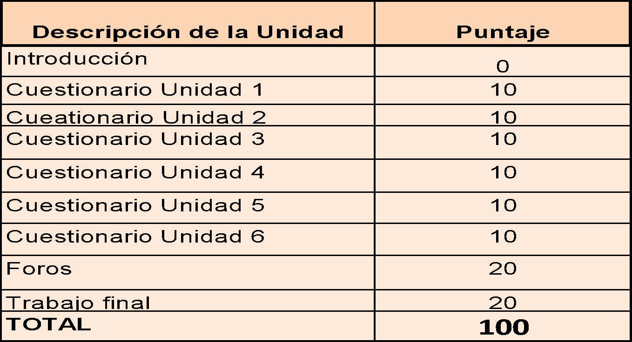
Calificaciones por tareas y/o actividades
Agencia de Regulación y Control Fito y Zoosanitario
Notes:
CONTENIDO: DIAGRAMACIÓN DE DIAPOSITIVA LIBRE

Slide 14
BIENVENIDOS A CAPACITACIÓN EN LINEA
EXITOS EN EL CURSO
Agencia de Regulación y Control Fito y Zoosanitario
Notes:
CONTENIDO: DIAGRAMACIÓN DE DIAPOSITIVA LIBRE

